Slide 1
«Новогодние чудеса»
Авторы сценария и режиссеры-постановщики- наши учителя: Марина Юрьевна, Наталья Валерьевна, Татьяна Николаевна
Хореограф- Ирина Геннадьевна

Slide 2
В ролях:
Девочка-Женя Виляк
Хранители времени: Катя Швецова, Даша Кукушкина
Сказочницы: Лиза Кравченко, Вика Сизых
Минутки: Олеся Костина, Варя Воронина, Саша Жеравина, Саша Сорокина, Ева Крылова, Даша Остапчук
Мышата: Тимур Баев, Рома Федоров, Рома Горский
Волк: Гоша Шипицын
Красные шапочки: Маша Защихина, Арина Козлова
Баба яга: Аня Липичева
Ведьмы: Полина Попова, Оля Мазанникова
Нечистая сила: Гоша Плюхин, Владик Селиванов
Колобок: Володя Хачатрян
Коты: Глеб Хохряков, Ваня Цепелев
Кощей: Никита Соловцов

Slide 3
Цыганки: Олеся Хуснутдинова, Соня Тимофеева, Софья Сметанина, Маша Ильина, Саша Малярова
Разбойники: Артем Рачинский, Коля Пац, Слава Кузнецов, Владик Горбунов
Мушкетеры: Захар Шеляков, Лев Мажирин
Королева: Настя Лускань
Белоснежка: Вика Сизых
Гномы: Миша Москвин, Денис Носов, Ваня Зверев, Боря Лебедев
Коты: Ваня Цепелев, Глеб Хохряков
Лиса: Юля Семеняк
Богатыри: Вова Заборский, Денис Хемпетти, Умед Махмадов
Черномор: Миша Барковский

Slide 5
Новогодние чудеса

Slide 8
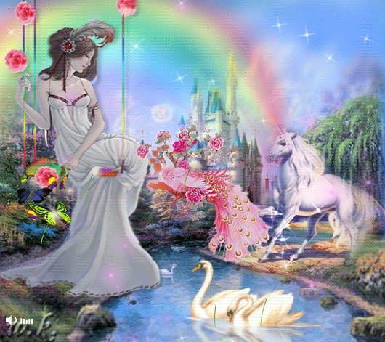
Сказочная страна

Slide 10
Первое
доброе дело

Slide 12
Второе
доброе дело

Slide 15
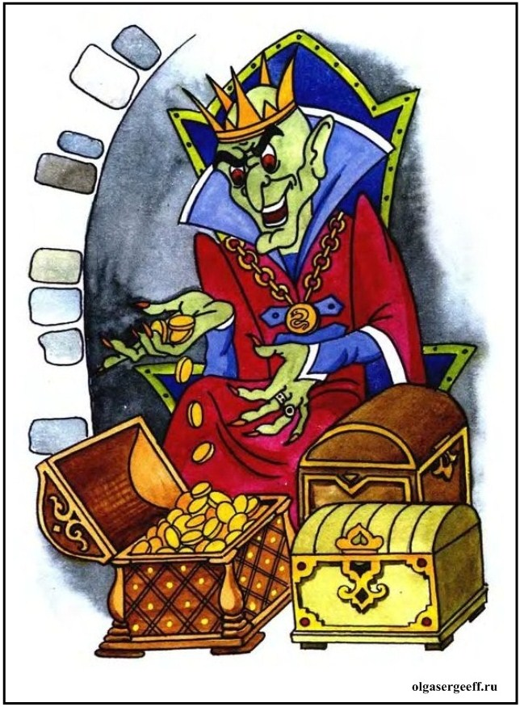

Slide 16
Третье
доброе дело

Slide 17
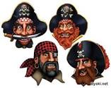

Slide 18
Четвертое
доброе дело

Slide 20
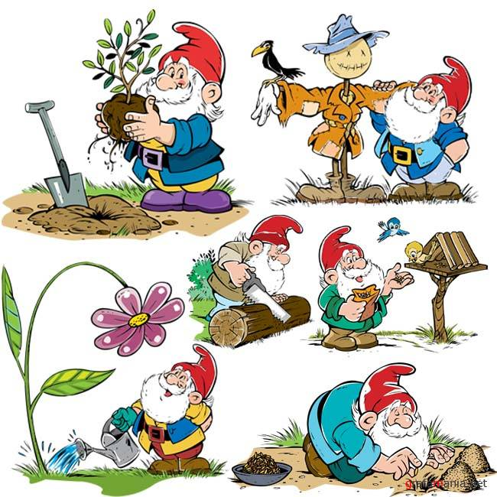
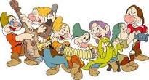

Slide 21
Пятое
доброе дело

Slide 23
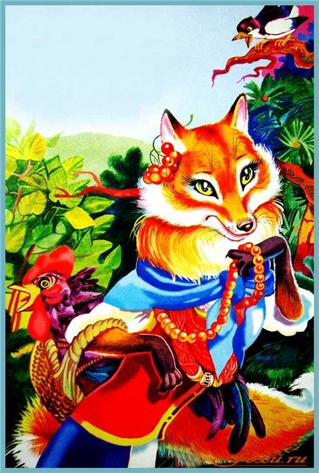

Slide 24
Шестое
доброе дело

Slide 25
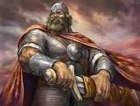
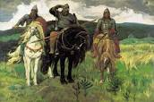

Slide 26
Все позади, тревоги и волненья.
Семь добрых дел уж свершены.
И новый год наступит без сомненья.
И праздник все ж увидим мы.

Slide 27
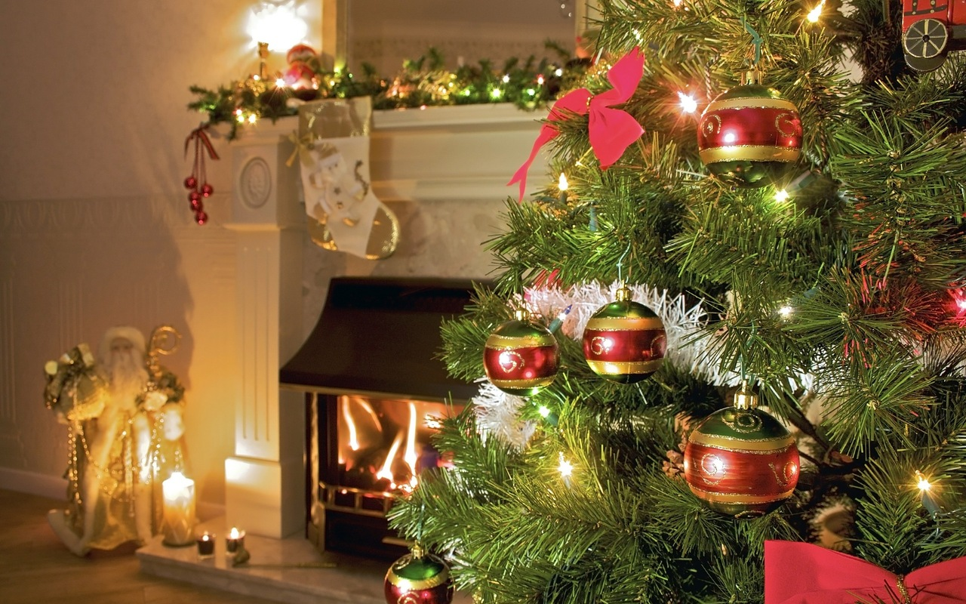
С Новым годом!
Добра, мира и здоровья вашим семьям!
Поздравляем!

Slide 28
КОНЕЦ

